Slide 1
মোঃনাজমুল হক(শামীম),থুপসারা সেলিমীয়া দাখিল মাদরাসা,কালাই,জয়পুরহাট।
ক্লাসে
সবাই
কে
ধন্য
বাদ
ক্লাসে
সবাই
কে
ধন্য
বাদ
সব্বাইকে
এক
গুচ্ছ
ফুলের
শুভেচ্ছা
মোঃনাজমুল হক(শামীম),থুপসারা সেলিমীয়া দাখিল মাদরাসা,কালাই,জয়পুরহাট।

Slide 2
মোঃনাজমুল হক(শামীম),থুপসারা সেলিমীয়া দাখিল মাদরাসা,কালাই,জয়পুরহাট।
ক্লাসে
সবাই
কে
ধন্য
বাদ
ক্লাসে
সবাই
কে
ধন্য
বাদ
Sub: Ict
Class: 8
মোঃনাজমুল হক(শামীম),থুপসারা সেলিমীয়া দাখিল মাদরাসা,কালাই,জয়পুরহাট।

Slide 3
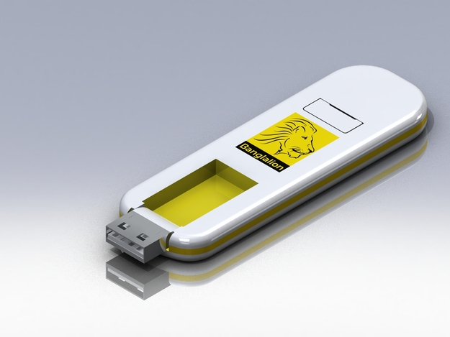
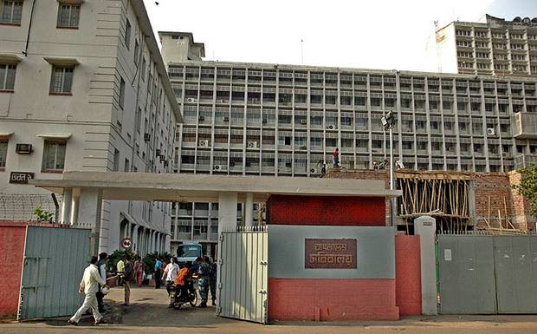
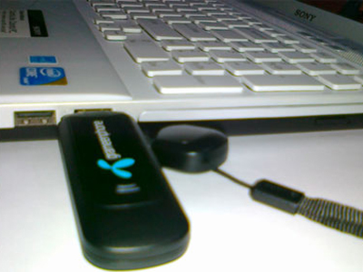
মোঃনাজমুল হক(শামীম),থুপসারা সেলিমীয়া দাখিল মাদরাসা,কালাই,জয়পুরহাট।
ক্লাসে
সবাই
কে
ধন্য
বাদ
ক্লাসে
সবাই
কে
ধন্য
বাদ
মোঃনাজমুল হক(শামীম),থুপসারা সেলিমীয়া দাখিল মাদরাসা,কালাই,জয়পুরহাট।

Slide 4
মোঃনাজমুল হক(শামীম),থুপসারা সেলিমীয়া দাখিল মাদরাসা,কালাই,জয়পুরহাট।
ক্লাসে
সবাই
কে
ধন্য
বাদ
ক্লাসে
সবাই
কে
ধন্য
বাদ
যা পড়াব-
সরকারি কর্মকান্ডে আইসিটির প্রয়োগ
মোঃনাজমুল হক(শামীম),থুপসারা সেলিমীয়া দাখিল মাদরাসা,কালাই,জয়পুরহাট।

Slide 5
মোঃনাজমুল হক(শামীম),থুপসারা সেলিমীয়া দাখিল মাদরাসা,কালাই,জয়পুরহাট।
ক্লাসে
সবাই
কে
ধন্য
বাদ
ক্লাসে
সবাই
কে
ধন্য
বাদ
যা শিখবে-
* সরকারি কার্যক্রমে তথ্য ও যোগাযোগ প্রযুক্তির ক্ষেত্র চিহ্নিত করতে পারবে।
* সরকারি কার্যক্রমে তথ্য ও যোগাযোগ প্রযুক্তির গুরুত্ব বর্ণনা করতে পারবে।
মোঃনাজমুল হক(শামীম),থুপসারা সেলিমীয়া দাখিল মাদরাসা,কালাই,জয়পুরহাট।

Slide 6
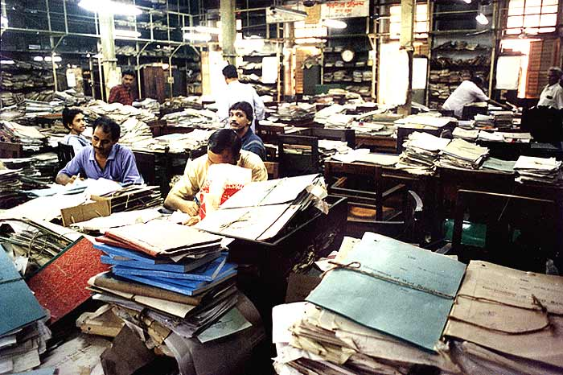
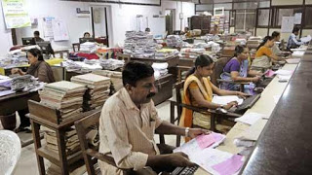
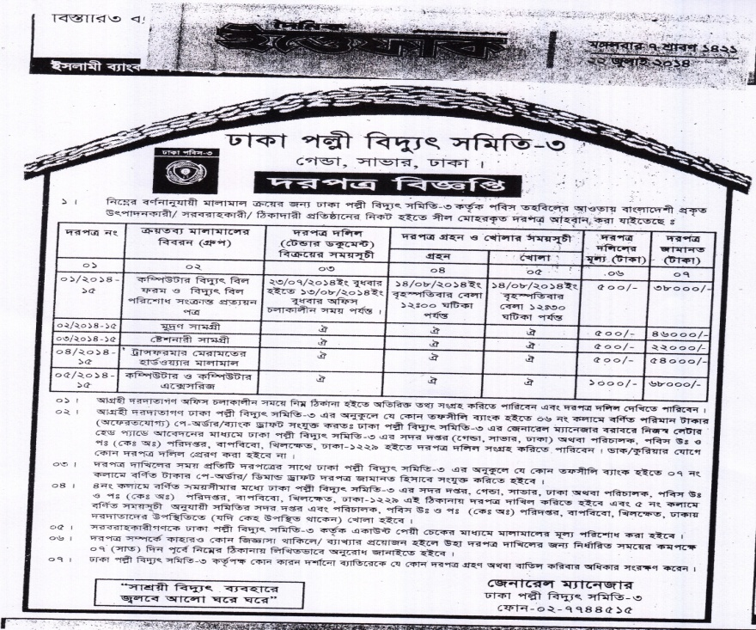
মোঃনাজমুল হক(শামীম),থুপসারা সেলিমীয়া দাখিল মাদরাসা,কালাই,জয়পুরহাট।
ক্লাসে
সবাই
কে
ধন্য
বাদ
ক্লাসে
সবাই
কে
ধন্য
বাদ
মোঃনাজমুল হক(শামীম),থুপসারা সেলিমীয়া দাখিল মাদরাসা,কালাই,জয়পুরহাট।

Slide 7
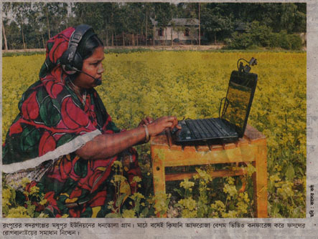
মোঃনাজমুল হক(শামীম),থুপসারা সেলিমীয়া দাখিল মাদরাসা,কালাই,জয়পুরহাট।
ক্লাসে
সবাই
কে
ধন্য
বাদ
ক্লাসে
সবাই
কে
ধন্য
বাদ
মোবাইল বা ইন্টারনেটের ব্যবহার।
কলসেন্টারের মাধ্যমে জরুরী নীতিমালা, আইনের সংশোধন, পরিমার্জন সম্পর্কে জনগণের মতামত গ্রহণ।
মোঃনাজমুল হক(শামীম),থুপসারা সেলিমীয়া দাখিল মাদরাসা,কালাই,জয়পুরহাট।

Slide 8
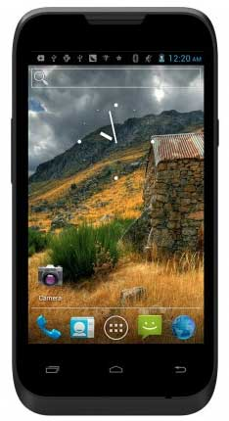
মোঃনাজমুল হক(শামীম),থুপসারা সেলিমীয়া দাখিল মাদরাসা,কালাই,জয়পুরহাট।
ক্লাসে
সবাই
কে
ধন্য
বাদ
ক্লাসে
সবাই
কে
ধন্য
বাদ
জোড়ায় কাজ
চিত্রের যন্ত্রাংশগুলোর আইসিটিতে ভূমিকা লিখ।
মোঃনাজমুল হক(শামীম),থুপসারা সেলিমীয়া দাখিল মাদরাসা,কালাই,জয়পুরহাট।

Slide 9
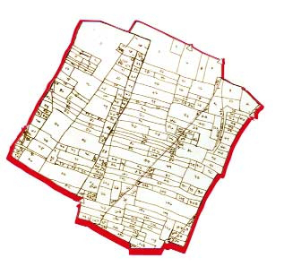
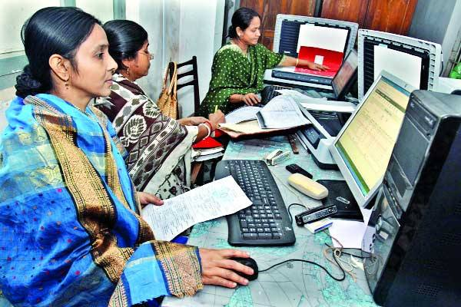
মোঃনাজমুল হক(শামীম),থুপসারা সেলিমীয়া দাখিল মাদরাসা,কালাই,জয়পুরহাট।
ক্লাসে
সবাই
কে
ধন্য
বাদ
ক্লাসে
সবাই
কে
ধন্য
বাদ
আগের দিনে
বর্তমানে
www.muktopaath.gov.bd
মোঃনাজমুল হক(শামীম),থুপসারা সেলিমীয়া দাখিল মাদরাসা,কালাই,জয়পুরহাট।

Slide 10
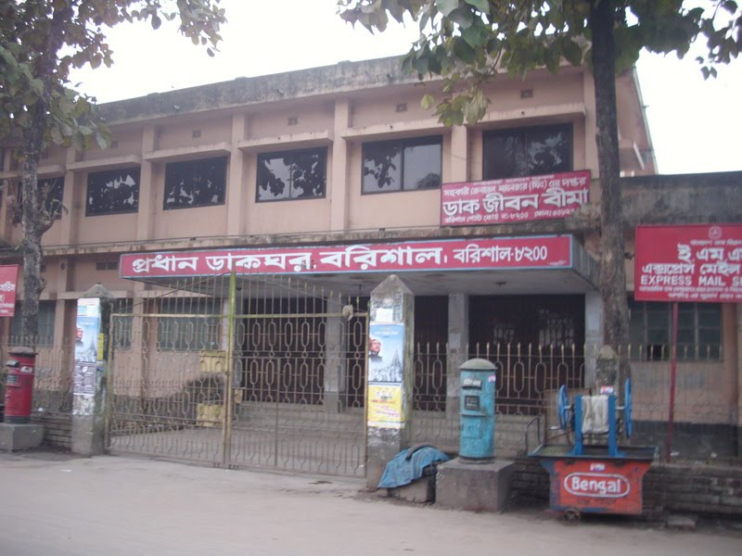
মোঃনাজমুল হক(শামীম),থুপসারা সেলিমীয়া দাখিল মাদরাসা,কালাই,জয়পুরহাট।
ক্লাসে
সবাই
কে
ধন্য
বাদ
ক্লাসে
সবাই
কে
ধন্য
বাদ
www.bkash.com
মোঃনাজমুল হক(শামীম),থুপসারা সেলিমীয়া দাখিল মাদরাসা,কালাই,জয়পুরহাট।

Slide 11
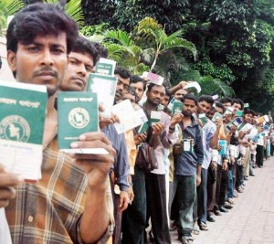
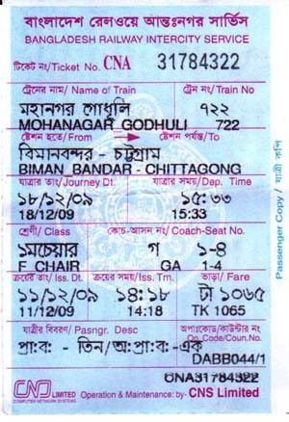
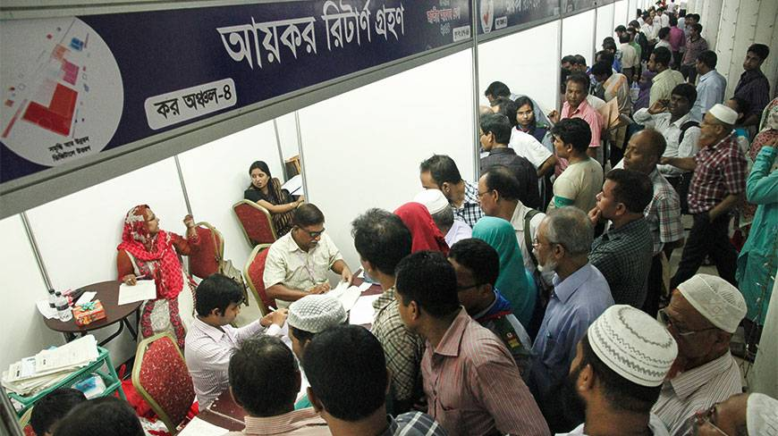
মোঃনাজমুল হক(শামীম),থুপসারা সেলিমীয়া দাখিল মাদরাসা,কালাই,জয়পুরহাট।
ক্লাসে
সবাই
কে
ধন্য
বাদ
ক্লাসে
সবাই
কে
ধন্য
বাদ
প্রদর্শিত চিত্র থেকে আইসিটি প্রয়োগের ক্ষেত্রসমূহ বর্ণনা কর।
মোঃনাজমুল হক(শামীম),থুপসারা সেলিমীয়া দাখিল মাদরাসা,কালাই,জয়পুরহাট।

Slide 12
মোঃনাজমুল হক(শামীম),থুপসারা সেলিমীয়া দাখিল মাদরাসা,কালাই,জয়পুরহাট।
ক্লাসে
সবাই
কে
ধন্য
বাদ
ক্লাসে
সবাই
কে
ধন্য
বাদ
* নিবন্ধন করার জন্য কতবার অফিসে যেতে হয়?
(ক) একবার | (খ) দু’বার
(গ) তিনবার | (ঘ) চারবার
* অফিসে আইসিটি ব্যবহারের ফলে...
(i) তথ্য জনগনের কাছে যায়;
(ii) সেবার মান উন্নয়ন হয়;
(iii) সরকারি অংশগ্রহন নিশ্চিত হয়।
(ক) (i) , (ii) | (খ) (ii) , (iii) | (গ) (i) , (iii) | (ঘ) (i) ,(ii) , (iii)
মোঃনাজমুল হক(শামীম),থুপসারা সেলিমীয়া দাখিল মাদরাসা,কালাই,জয়পুরহাট।

Slide 13
মোঃনাজমুল হক(শামীম),থুপসারা সেলিমীয়া দাখিল মাদরাসা,কালাই,জয়পুরহাট।
ক্লাসে
সবাই
কে
ধন্য
বাদ
ক্লাসে
সবাই
কে
ধন্য
বাদ
বাড়ির কাজ
তোমাদের আশে পাশে সরকারি ও বেসরকারি কর্মকান্ডে আইসিটি প্রয়োগের ক্ষেত্র ও সুবিধা-অসুবিধার একটি তালিকা তৈরী কর।
মোঃনাজমুল হক(শামীম),থুপসারা সেলিমীয়া দাখিল মাদরাসা,কালাই,জয়পুরহাট।

Slide 14
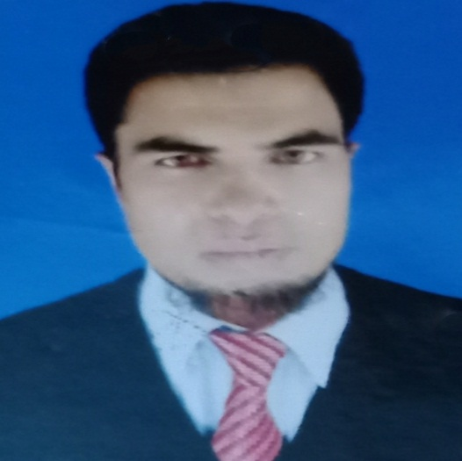
ক্লাসে
সবাই
কে
ধন্য
বাদ
মোঃনাজমুল হক(শামীম),থুপসারা সেলিমীয়া দাখিল মাদরাসা,কালাই,জয়পুরহাট।
ক্লাসে
সবাই
কে
ধন্য
বাদ
মোঃ নাজমুল হক (শামীম)
বিএসসি,বিএড,এমএ,এমএড
সহকারি শিক্ষক (বিজ্ঞান)
থুপসারা সেলিমীয়া দাখিল মাদরাসা, কালাই, জয়পুরহাট।
মোবাইল নং ০১৭২১৭০৭৪৫৫, ০১৮৭১৭২১০৮৫
ইমেইল- atnazmul81@gmail.com
Facebook- Nazmul Haque Shamim
মোঃনাজমুল হক(শামীম),থুপসারা সেলিমীয়া দাখিল মাদরাসা,কালাই,জয়পুরহাট।

Slide 15
মোঃনাজমুল হক(শামীম),থুপসারা সেলিমীয়া দাখিল মাদরাসা,কালাই,জয়পুরহাট।
ক্লাসে
সবাই
কে
ধন্য
বাদ
ক্লাসে
সবাই
কে
ধন্য
বাদ
সব্বাইকে
অনেক
অনেক
ধন্যবাদ[ []
মোঃনাজমুল হক(শামীম),থুপসারা সেলিমীয়া দাখিল মাদরাসা,কালাই,জয়পুরহাট।

